Slide 1
2D GAME PROGRAMMING PROJECT
2013180033
임철진

Slide 2
목차
1. Game concept
2. Main game screen configuration
3. Game Progress
4. Scope of development
5. development plan
6. Self-evaluation

Slide 3
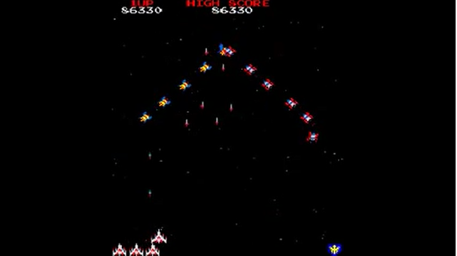
1. Game concept
＊ 적들의 공격을 피하며 적들을 타격하라 !
＊ 남녀노소 쉽게 할 수 있는 갤러그 게임!

Slide 4
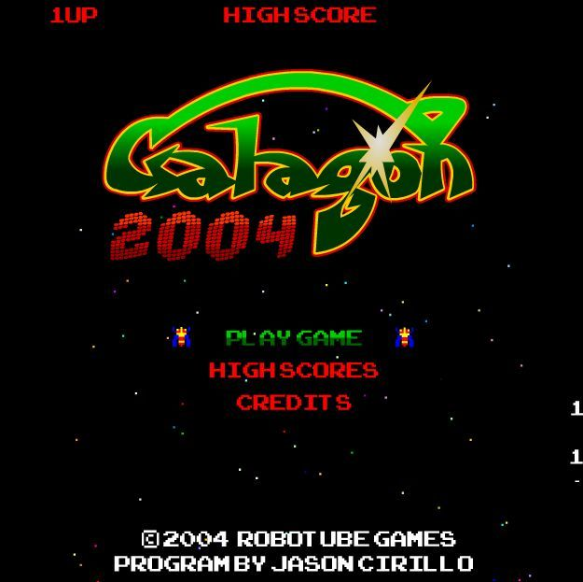
2. Main game screen configuration
＊

Slide 5
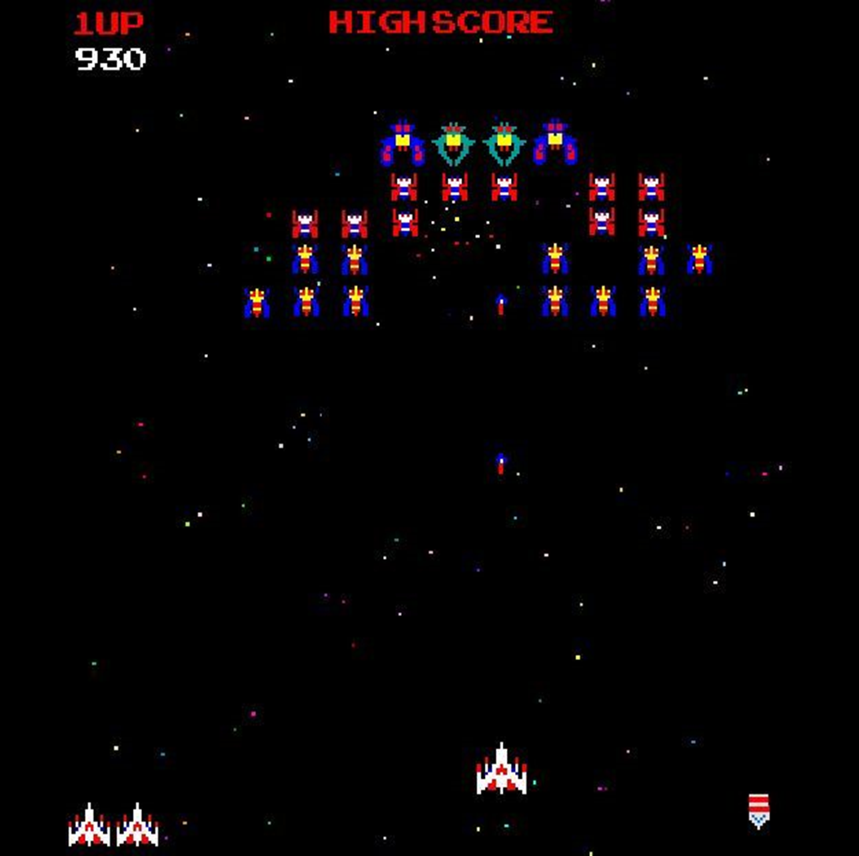
3. Game Progress
＊ 플레이어는 좌우로 이동이 가능하며
미사일을 사용하여 적들을 타격한다.
＊
＊ 적들의 공격에 맞을 경우 목숨이 한개씩
줄어들며 목숨을 모두 사용하면
게임이 끝나게 됩니다.
＊ 적들의 공격을 피하며 모든 적을 제거 할
시 다음 스테이지로 넘어가게 된다.

Slide 6
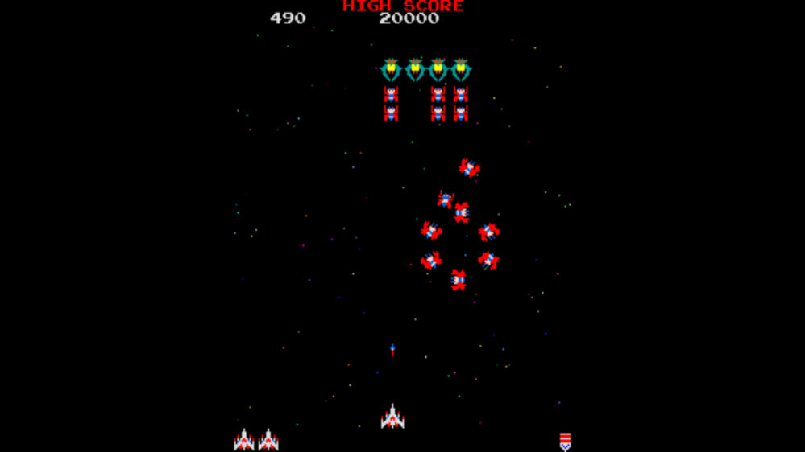
＊ 스테이지가 올라 갈수록 난이도는 상승한다
＊ 마지막 스테이지에서 보스비행체가 등장하
고 보스비행체 퇴치 시 게임이 끝나게 된다.

Slide 7
4. Scope of development
개발내용 | 최소 범위 | 추가 범위
캐릭터 컨트롤 | 키보드 <-, -> 방향키 좌우 양방향을 이용하여 플레이를 함.
캐릭터 기술 | A키를 사용하여 미사일을 발사한다. | 필살기를 사용하여 여러명의 적을 동시 타격한다.
맵 | 총 3개의 맵으로 구성되있고, 마지막 3번째 맵에서는 보스 몬스터가 등장한다. | 스테이지 추가
AI | 비행체마다 다른 패턴으로 이동 및 공격 | 보스 비행체의 랜덤한 이동 패턴 구현.
난이도 | 난이도 증가시 적의 개체 수 증가 및 패턴이 다른 비행체 출현.
게임기능 | 플레이어 캐릭터의 미사일이 적을 타격 시 적이 제거되고 점수 획득, 적의 종류에 따라 점수가 다름. | 일정한 점수 획득 시 생명력 추가
사운드 및 애니메이션 | 미사일 사운드, 피격 사운드, 적 기체 이미지, 플레이어 기체 이미지, 배경 등 | 다양한 적의 기체 출현 및 보스 기체 타격 및 피격 시 사운드,이미지 추가.

Slide 8
5. development plan
1주차 | 리소스 수집 | 게임 제작에 필요한 리소스들을 수집 한다.
2주차 | 맵 구현 및 인터페이스 구현 | 수집한 리소스를 이용하여 백그라운드 출력 및 목숨개수, 점수 등 인터페이스 구현.
3주차 | 키보드 입력 | 방향키 및 A키 , S키( 필살기 추가시 필살기 키)를 입력 시 해당 기능을 하도록 구현.
4주차 | 적 기체 만들기 | 적의 기체 구현 및 적의 생성 위치 , 적의 이동 패턴 구현.
5주차 | 중간 점검 | 1~4주차까지 구현 했던 것을 점검하고 부족한 부분 보완.
6주차 | 사운드 및 애니메이션 삽입 | 사운드, 애니메이션을 리소스 홈페이지를 이용하여 삽입.
7주차
8주차 | 적,아군 최종 점검 및 밸런스 조절 | 적 기체, 아군 기체들의 움직임 최종 점검과 스테이지마다 난이도를 조절 한다.
9주차 | 최종 점검 | 최종 점검 및 릴리즈.

Slide 9
6. Self-evaluation
평가 항목 | 평가 (A: 매우 잘함 B: 잘함 C: 보통 D: 못함 E: 매우 못함)
게임 컨셉이 잘 표현 됬는가? | B
게임 핵심 메카닉의 제시가 잘 됬는가? | B
게임 실행 흐름이 잘 표현됬는가? | C
개발 범위가 구체적이며, 측정 가능한가? | A
개발 계획이 구체적이며 실행 가능한가? | A

